Slide 1
Kody korekcyjne w steganografii.
Kamil Kaczyński
Instytut Matematyki i Kryptologii WCY WAT

Slide 2
Wstęp.
Sztuka ukrytej komunikacji ma swoje historyczne korzenie w czasach starożytnych.
Podstawowy scenariusz komunikacji z wykorzystaniem steganografii przewiduje występowanie dwóch stron – nadawcy i odbiorcy, które chcą niepostrzeżenie wymienić informację przez publicznie dostępny kanał łączności.

Slide 3
Algorytm LSB.
Algorytm LSB (pol. najmniej znaczący bit) jest jednym z najstarszych i najprostszych algorytmów wstawiania znaków wodnych.
Umieszcza on kolejne bity wiadomości, w miejscu najmniej znaczących bitów nośnika.
Ze względu na niedoskonałość ludzkiego oka, implementacja algorytmu LSB w obrazach rastrowych modyfikuje najmniej znaczący bit koloru niebieskiego.

Slide 4
Algorytm LSB.
Wstawianie znaku:
For i = 1,…,l(m) do
lsb(c_{i}) = m_{i}
end for
Odczytywanie znaku:
For i=1,..,l(m) do
m_{i}= lsb(c_{i})
end for

Slide 5
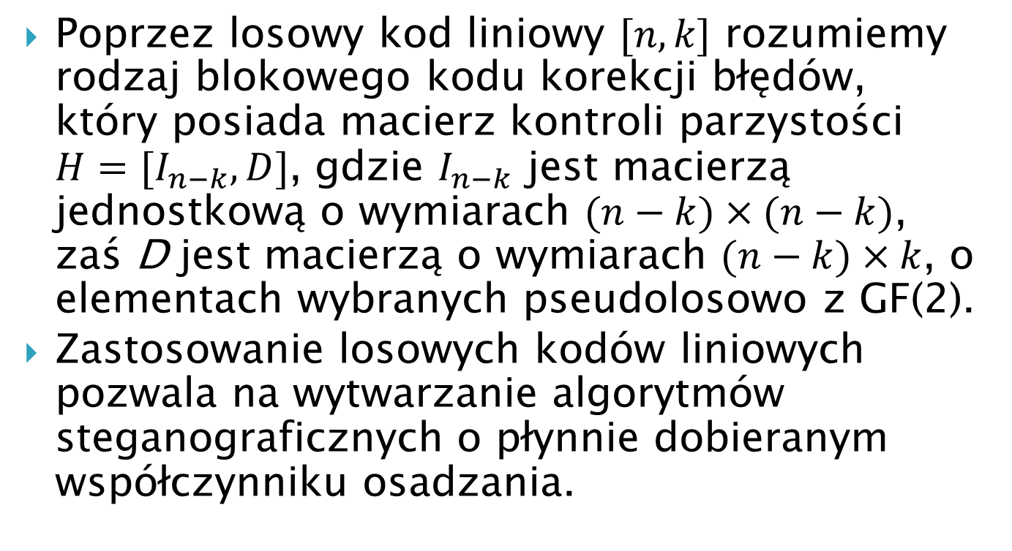
Losowe kody liniowe.
Poprzez losowy kod liniowy $[n,k]$ rozumiemy rodzaj blokowego kodu korekcji błędów, który posiada macierz kontroli parzystości $H=[I_{n−k},D]$, gdzie $I_{n−k}$ jest macierzą jednostkową o wymiarach $(n−k)×(n−k)$, zaś D jest macierzą o wymiarach $(n−k)×k$, o elementach wybranych pseudolosowo z GF(2).
Zastosowanie losowych kodów liniowych pozwala na wytwarzanie algorytmów steganograficznych o płynnie dobieranym współczynniku osadzania.

Slide 6
Losowe kody liniowe.
W odróżnieniu od innych liniowych kodów korekcyjnych, macierz kontroli parzystości kodów losowych jest wygenerowana w sposób pseudolosowy.
W związku z powyższym, podstawowa dla procesu kodowania syndromami czynność odnajdowania liderów warstw staje się problemem NP trudnym.
Najprostszym i najbardziej efektywnym sposobem jego rozwiązania jest wygenerowanie tablicy liderów warstw dla każdego z możliwych syndromów i jej wykorzystywanie w procesie ukrywania i wyodrębniania danych.

Slide 7
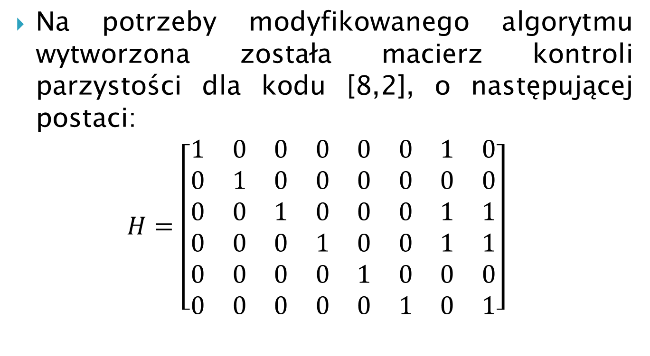
Zmodyfikowany algorytm LSB.
Na potrzeby modyfikowanego algorytmu wytworzona została macierz kontroli parzystości dla kodu [8,2], o następującej postaci:
$$H=\left[\begin{matrix}1 & 0 & 0 & 0 & 0 & 0 & 1 & 0 \\ 0 & 1 & 0 & 0 & 0 & 0 & 0 & 0 \\ 0 & 0 & 1 & 0 & 0 & 0 & 1 & 1 \\ 0 & 0 & 0 & 1 & 0 & 0 & 1 & 1 \\ 0 & 0 & 0 & 0 & 1 & 0 & 0 & 0 \\ 0 & 0 & 0 & 0 & 0 & 1 & 0 & 1\end{matrix}\right]$$

Slide 8
Zmodyfikowany algorytm LSB.
Kod posiadający taką macierz kontroli parzystości posiada następujący zbiór liderów warstw odpowiadających syndromom:
Syndrom | Lider warstwy | Syndrom | Lider warstwy | Syndrom | Lider warstwy | Syndrom | Lider warstwy
000000 | 00000000 | 010000 | 01000000 | 100000 | 10000000 | 110000 | 11000000
000001 | 00000100 | 010001 | 01000100 | 100001 | 10000100 | 110001 | 11000100
000010 | 00001000 | 010010 | 01001000 | 100010 | 10001000 | 110010 | 11001000
000011 | 00001100 | 010011 | 01001100 | 100011 | 10001100 | 110011 | 11001100
000100 | 00010000 | 010100 | 01010000 | 100100 | 10010000 | 110100 | 11010000
000101 | 00010100 | 010101 | 01010100 | 100101 | 10010100 | 110101 | 11010100
000110 | 00011000 | 010110 | 01011000 | 100110 | 10011000 | 110110 | 11011000
000111 | 00011100 | 010111 | 01011100 | 100111 | 10011100 | 110111 | 11011100
001000 | 00100000 | 011000 | 01100000 | 101000 | 10100000 | 111000 | 11100000
001001 | 00100100 | 011001 | 01100100 | 101001 | 10100100 | 111001 | 11100100
001010 | 00101000 | 011010 | 01101000 | 101010 | 10101000 | 111010 | 11101000
001011 | 00101100 | 011011 | 01101100 | 101011 | 10101100 | 111011 | 11101100
001100 | 00110000 | 011100 | 01110000 | 101100 | 00000010 | 111100 | 01000010
001101 | 00000001 | 011101 | 01000001 | 101101 | 00000110 | 111101 | 01000110
001110 | 00111000 | 011110 | 01111000 | 101110 | 00001010 | 111110 | 01001010
001111 | 00001001 | 011111 | 01001001 | 101111 | 00001110 | 111111 | 01001110

Slide 9
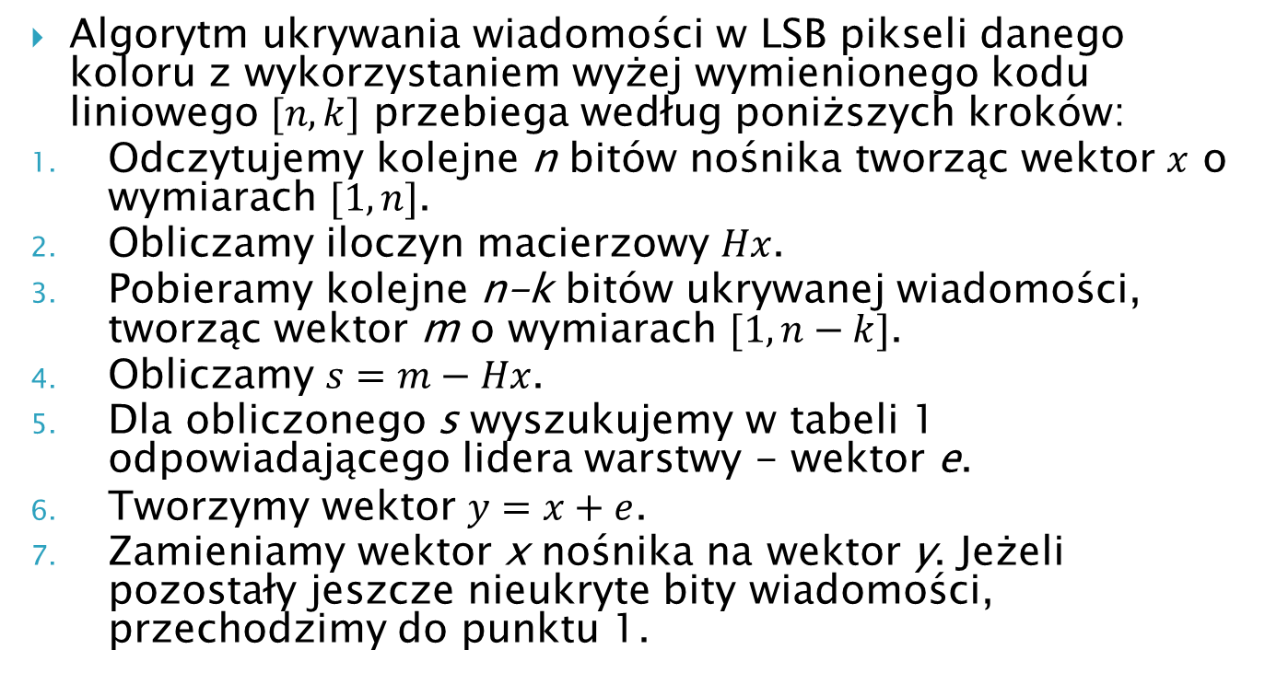
Zmodyfikowany algorytm LSB.
Algorytm ukrywania wiadomości w LSB pikseli danego koloru z wykorzystaniem wyżej wymienionego kodu liniowego $[n,k]$ przebiega według poniższych kroków:
Odczytujemy kolejne n bitów nośnika tworząc wektor $x$ o wymiarach $[1,n]$.
Obliczamy iloczyn macierzowy $Hx$.
Pobieramy kolejne n-k bitów ukrywanej wiadomości, tworząc wektor m o wymiarach $[1,n−k]$.
Obliczamy $s=m−Hx$.
Dla obliczonego s wyszukujemy w tabeli 1 odpowiadającego lidera warstwy - wektor e.
Tworzymy wektor $y=x+e$.
Zamieniamy wektor x nośnika na wektor y. Jeżeli pozostały jeszcze nieukryte bity wiadomości, przechodzimy do punktu 1.

Slide 10
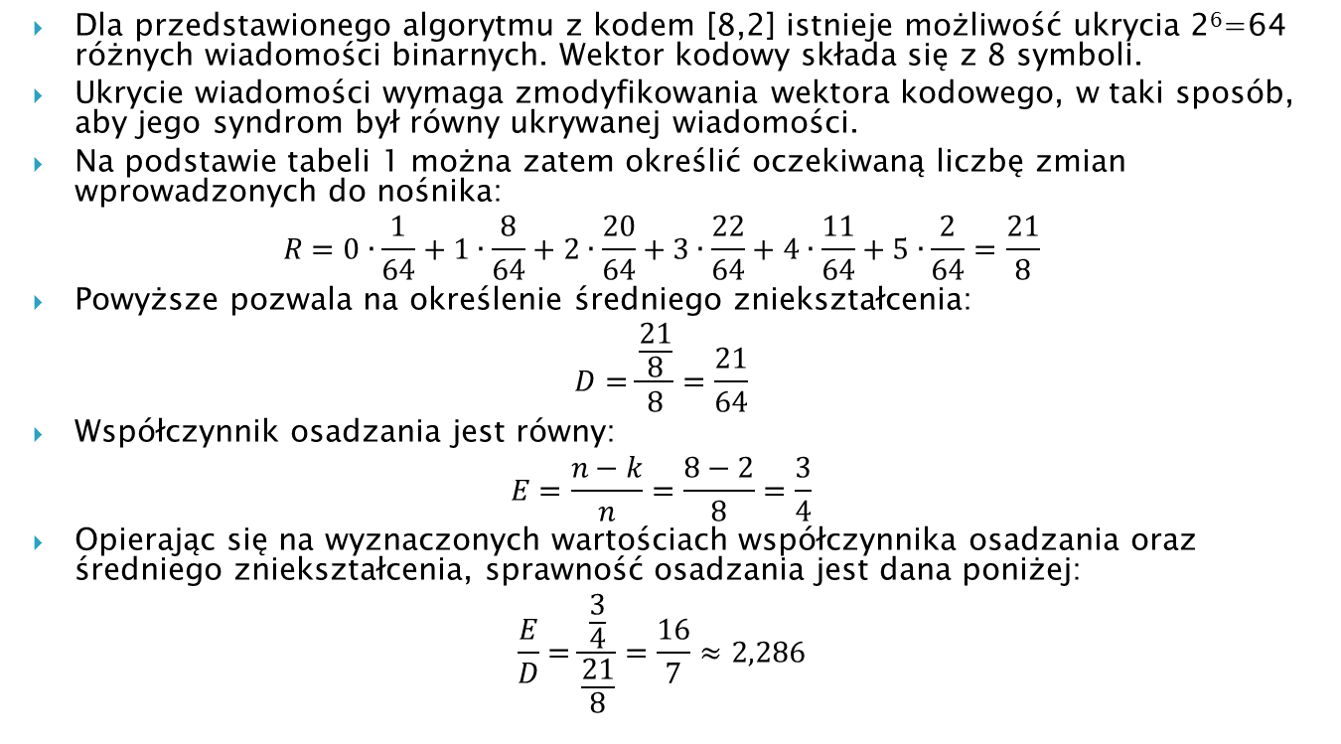
Zmodyfikowany algorytm LSB.
Dla przedstawionego algorytmu z kodem [8,2] istnieje możliwość ukrycia 2⁶=64 różnych wiadomości binarnych. Wektor kodowy składa się z 8 symboli.
Ukrycie wiadomości wymaga zmodyfikowania wektora kodowego, w taki sposób, aby jego syndrom był równy ukrywanej wiadomości.
Na podstawie tabeli 1 można zatem określić oczekiwaną liczbę zmian wprowadzonych do nośnika:
$$R=0∙\frac{1}{64}+1∙\frac{8}{64}+2∙\frac{20}{64}+3∙\frac{22}{64}+4∙\frac{11}{64}+5∙\frac{2}{64}=\frac{21}{8}$$
Powyższe pozwala na określenie średniego zniekształcenia:
$$D=\frac{\frac{21}{8}}{8}=\frac{21}{64}$$
Współczynnik osadzania jest równy:
$$E=\frac{n−k}{n}=\frac{8−2}{8}=\frac{3}{4}$$
Opierając się na wyznaczonych wartościach współczynnika osadzania oraz średniego zniekształcenia, sprawność osadzania jest dana poniżej:
$$\frac{E}{D}=\frac{\frac{3}{4}}{\frac{21}{8}}=\frac{16}{7}≈2,286$$

Slide 11
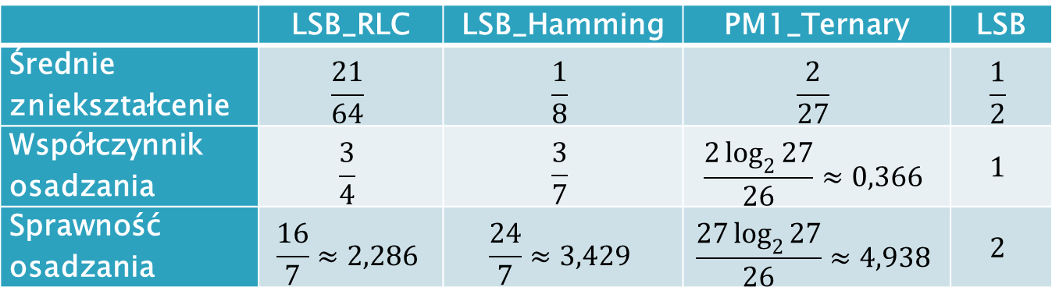
Zmodyfikowany algorytm LSB.
W poniższej tabeli dokonano porównania parametrów proponowanego algorytmu z algorytmami z LSB_Hamming, PM1_Ternary, a także z podstawowym algorytmem LSB.
 | LSB_RLC | LSB_Hamming | PM1_Ternary | LSB
Średnie zniekształcenie | $$\frac{21}{64}$$ | $$\frac{1}{8}$$ | $$\frac{2}{27}$$ | $$\frac{1}{2}$$
Współczynnik osadzania | $$\frac{3}{4}$$ | $$\frac{3}{7}$$ | $$\frac{2\log_{2}{27}}{26}≈0,366$$ | $$1$$
Sprawność osadzania | $$\frac{16}{7}≈2,286$$ | $$\frac{24}{7}≈3,429$$ | $$\frac{27\log_{2}{27}}{26}≈4,938$$ | $$2$$

Slide 12
Implementacja.
Implementacja opisanego algorytmu została wykonana w środowisku projektowym Microsoft Visual Studio 2015 z wykorzystaniem języka programowania C#.
Przyjęto założenia, iż formatem plików, na którym będzie operowała aplikacja będzie BMP z 24-bitową głębią koloru.
Kanał przenoszący ukrytą treść to kanał koloru niebieskiego.
Aplikacja pozwala na ukrycie dowolnego ciągu binarnego, jednakże ze względów pozwalających na uproszczenie procedury testowania założono, że ukrywaną informacją będzie tekst w kodowaniu UTF-8.

Slide 13
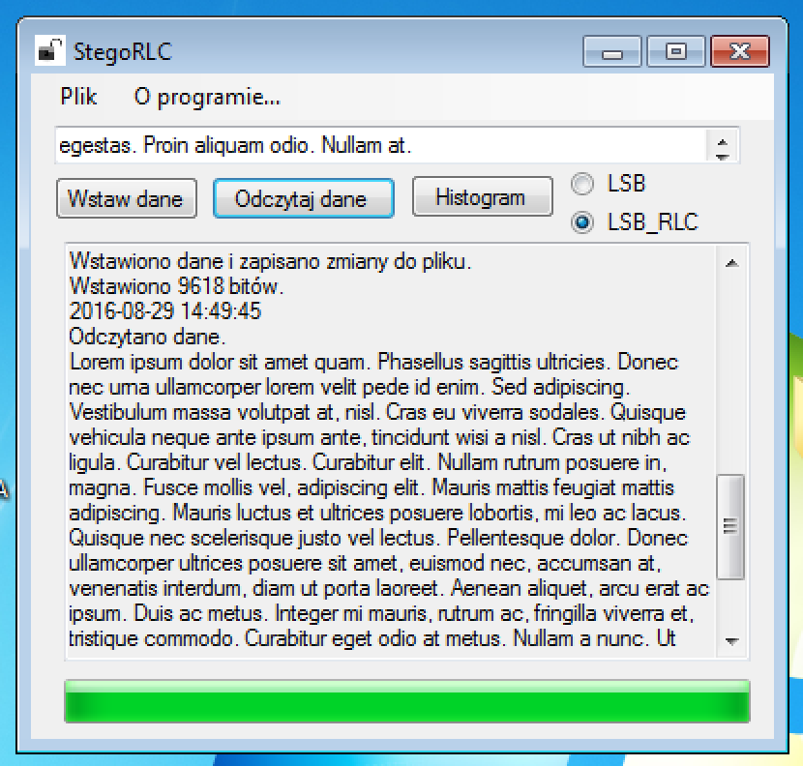
Implementacja.

Slide 14
Stegoanaliza.
Zaproponowany w niniejszej pracy algorytm jest modyfikacją algorytmu modyfikującego najmniej znaczące bity pikseli (LSB).
Do przeprowadzenia analizy jego bezpieczeństwa zostały wykorzystane podstawowe metody mające zastosowanie w wykrywaniu komunikacji prowadzonej poprzez algorytm niezmodyfikowany.
W celu przeprowadzania badań przyjęto iż zostaną wykorzystane obrazy z publicznie dostępnej bazy danych, każdy o wymiarach 300x200 pikseli.
W obrazach został ukryty tekst, którego rozmiar będzie równy 5625 bajtów, co będzie oznaczało całkowite wykorzystanie pojemności nośnika.

Slide 15
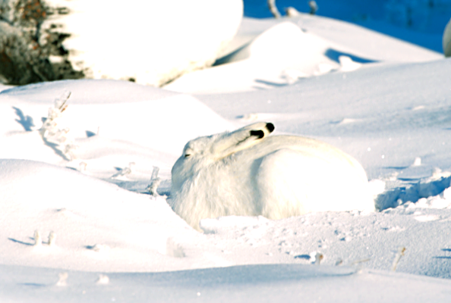
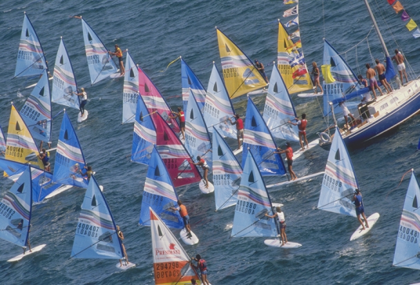
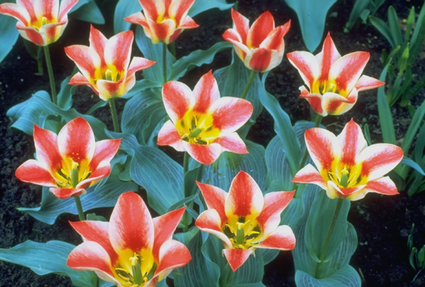
Stegoanaliza.
Obrazy testowe – od lewej artichare, sails i tulip.

Slide 16
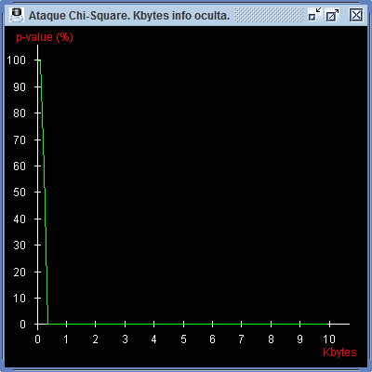
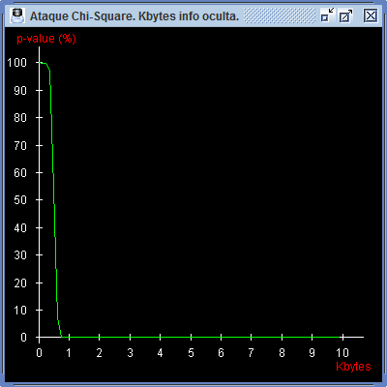
Stegoanaliza Chi-kwadrat - artichare.

Slide 17
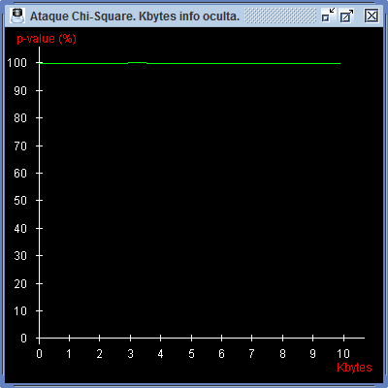
Stegoanaliza Chi-kwadrat - sails.

Slide 18
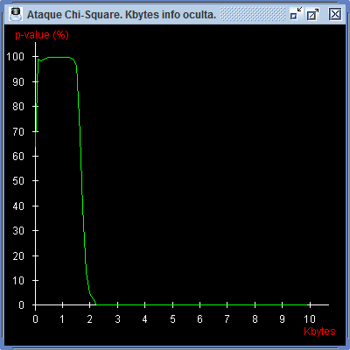
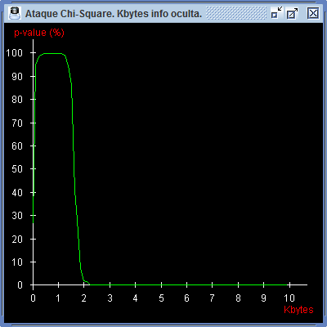
Stegoanaliza Chi-kwadrat - tulips.

Slide 19
Stegoanaliza RS.
 | Obraz oryginalny | Stegogram
artichare | 6,01% | 68,18%
sails | 13,67% | 73,79%
tulips | 4,07% | 73,88%

Slide 20
Stegoanaliza RS.
 | Obraz oryginalny | Stegogram
artichare | 6,01% | 68,18%
sails | 13,67% | 73,79%
tulips | 4,07% | 73,88%

Slide 21
Stegoanaliza RS.
Dla stegoanalizy RS progiem, przy którym można uznać że obraz przenosi ukrytą treść jest ok. 8% zmienionych pikseli.
Z poprzedniej tabeli wynika, iż zaproponowany algorytm nie jest odporny na ten rodzaj ataku.
Wynika to z wysokiej wartości średniego zniekształcenia dla proponowanego algorytmu.
W celu praktycznego jego wykorzystania, algorytm został zmodyfikowany z wykorzystaniem metody kompresji z [4].

Slide 22
Stegoanaliza RS.
 | Obraz oryginalny | Stegogram (algorytm oryginalny) | Stegogram (algorytm zmodyfikowany)
artichare | 6,01% | 68,18% | 25,88%
sails | 13,67% | 73,79% | 2,11%
tulips | 4,07% | 73,88% | 6,09%

Slide 23
Podsumowanie.
Algorytmy steganograficzne stosujące losowe kody liniowe cechują się wysokimi możliwościami dostosowania parametrów do wymagań użytkownika, w szczególności szerokie są możliwości doboru współczynnika osadzania.
Podstawową wadą wykorzystania losowych kodów liniowych jest wysoka złożoność procesu określania liderów warstw - za najszybszą nadal uznaje się metodę pełnego przeszukania.
Zaproponowany algorytm cechuje się wysokim poziomem bezpieczeństwa, będąc w podstawowej wersji odpornym na ataki wizualne oraz stegoanalizę Chi-kwadrat.
Uzyskanie odporności na stegoanalizę RS wymagało wykorzystania funkcji kompresji z [4].

Slide 24
Bibliografia.
[1] K. Kaczyński, Steganografia z wykorzystaniem optymalnych kodów liniowych, Nowe techniki badań kryminalistycznych a bezpieczeństwo informacji, Red. Nauk. : B. Hołyst, J. Pomykała, P. Potejko, Wyd. PWN, pp 110-120, 2014
[2] J. Gawinecki, K. Kaczyński, "Stegodroid – aplikacja mobilna do prowadzenia ukrytej komunikacji", Studia Bezpieczeństwa Narodowego, rok IV nr 6, pp 139-150, Warszawa 2014
[3] K. Kaczyński, "Algorytm steganograficzny PM1 wykorzystujący trójkowy kod Hamminga", Biuletyn WAT nr 4/2015, pp: 257-267, 2015
[4] K. Kaczyński, "Zmniejszenie wrażliwości zmodyfikowanego algorytmu LSB na wybrane ataki statystyczne", Biuletyn WAT nr 4/2014, pp: 223-232, 2014
[5] A. Westfeld, A. Pfitzmann, "Attacks on Steganographic Systems", Lecture Notes in Computer Science Vol. 1768, pp. 61-75, Berline Heidelberg New York 2000
[6] Marçal, André RS, Patricia R. Pereira. "A steganographic method for digital images robust to RS steganalysis." International Conference Image Analysis and Recognition. Springer Berlin Heidelberg, 2005.
[7] Fridrich, J., Goljan, M., Rui Du: Detecting LSB steganography in color, and gray- scale images. IEEE Multimedia 8 pp 22–28, 2001
[8] Fridrich, J., Goljan, M., Hogea, D., Soukal, D.: Quantitative steganalysis of digital images: estimating the secret message length. Multimedia Systems 9, pp 288–302, 2003
[9] Mao, Qian. "A fast algorithm for matrix embedding steganography." Digital Signal Processing 25 (2014): 248-254.

